Slide 1
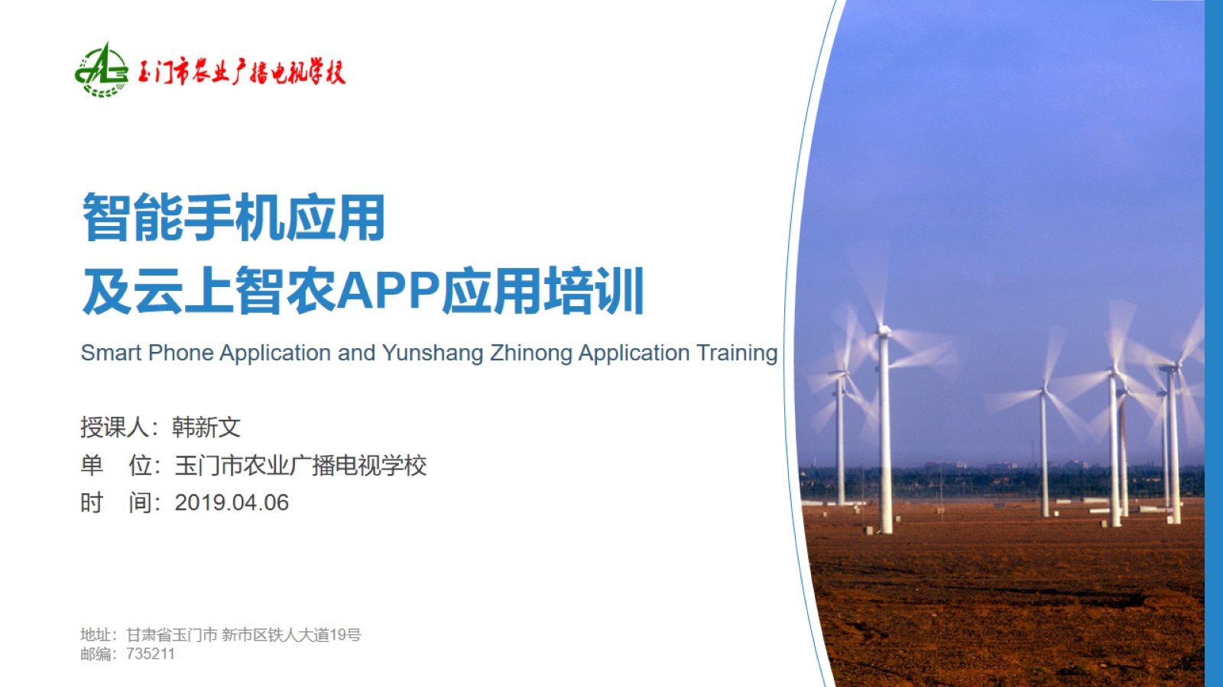
智能手机应用
及云上智农APP应用培训

Slide 2
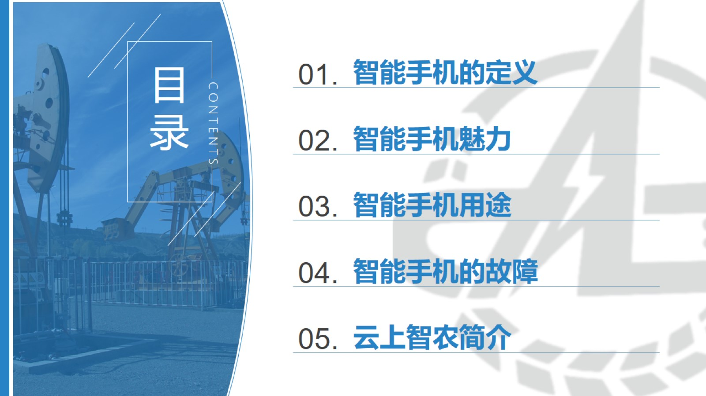

Slide 3


Slide 4
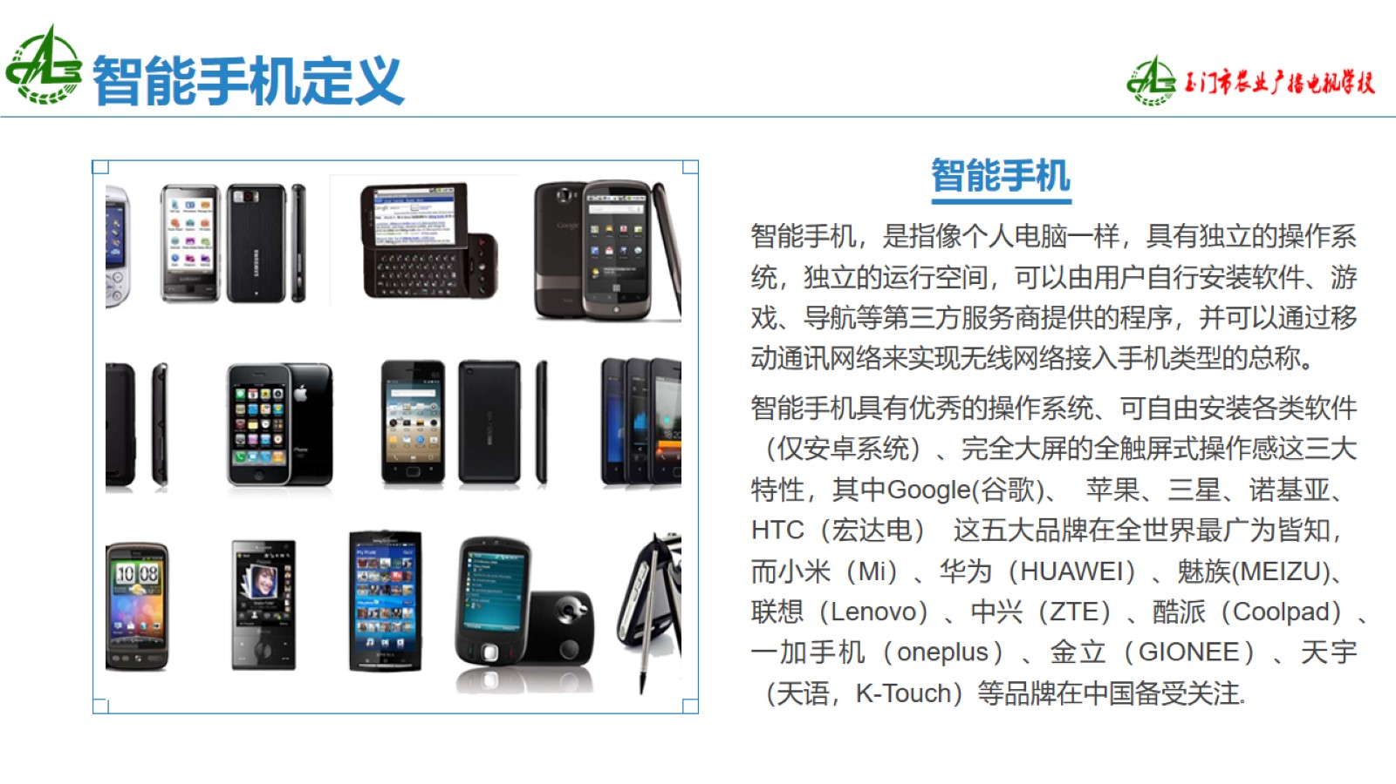
智能手机定义

Slide 5


Slide 6
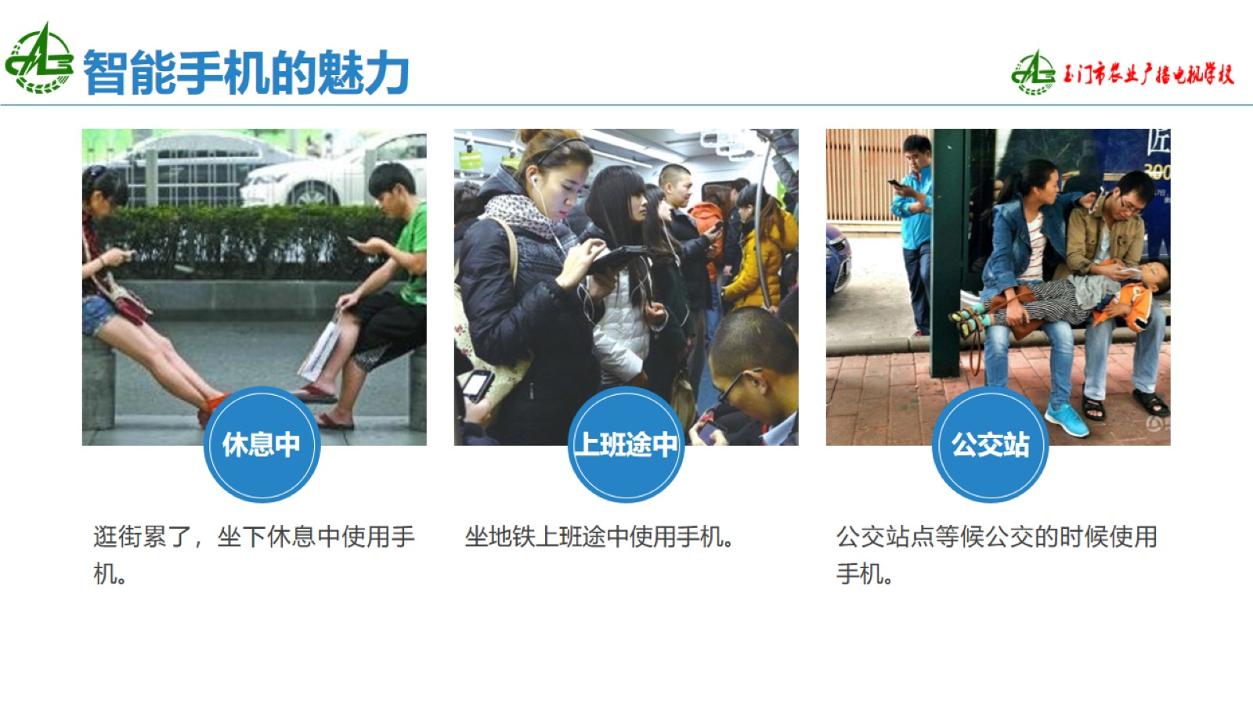
智能手机的魅力

Slide 7
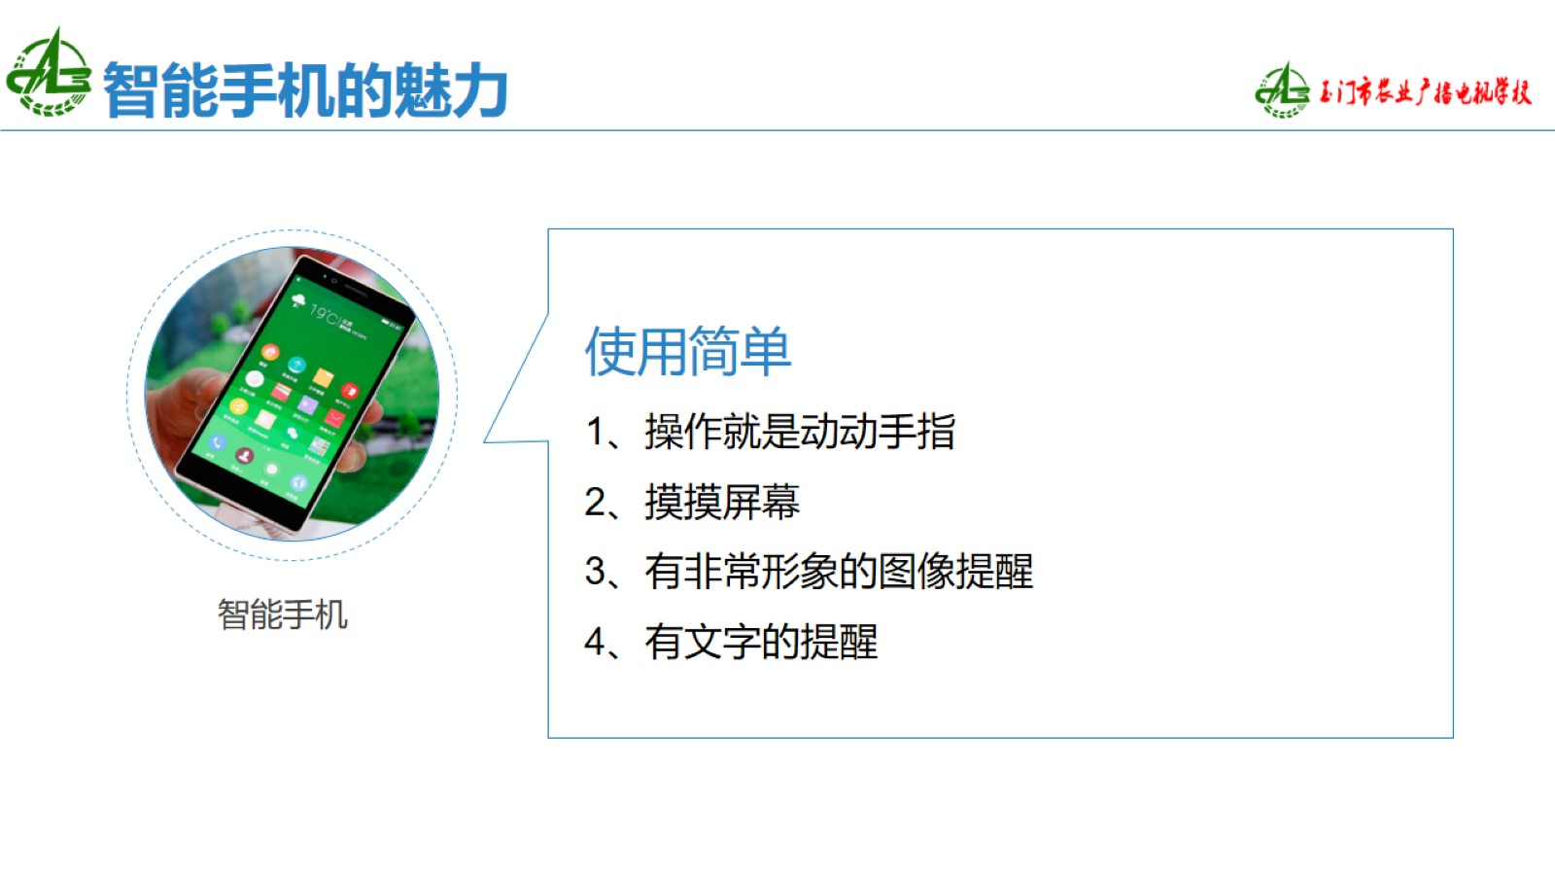
智能手机的魅力

Slide 8
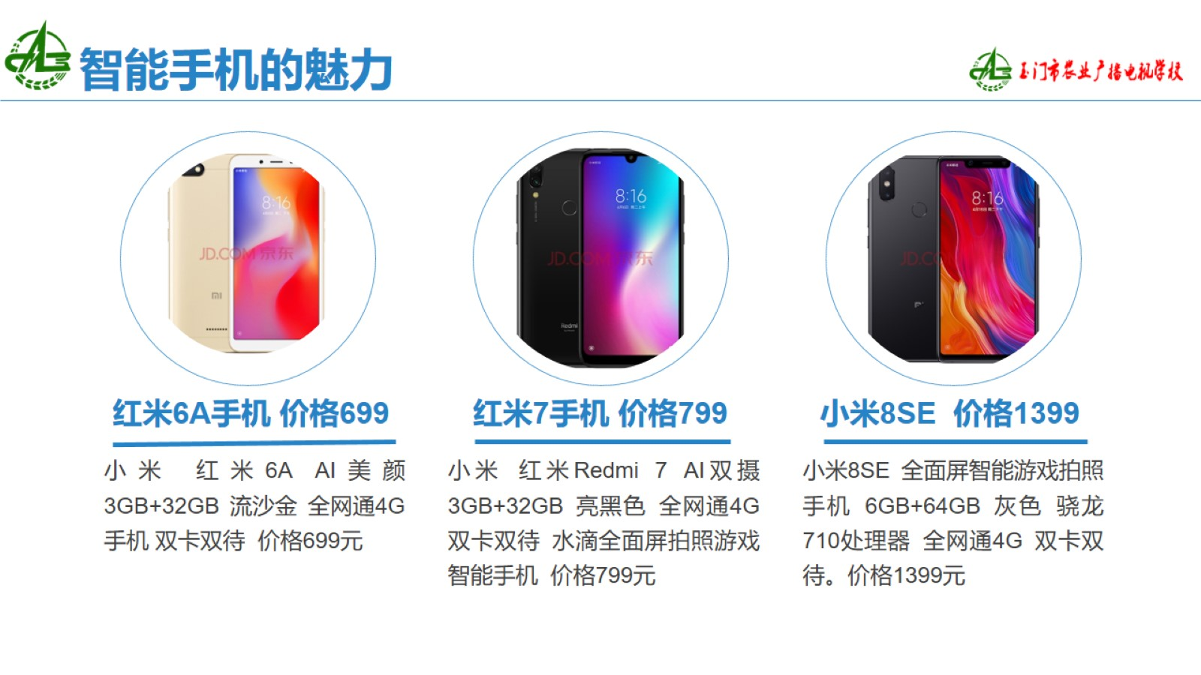
智能手机的魅力

Slide 9


Slide 10
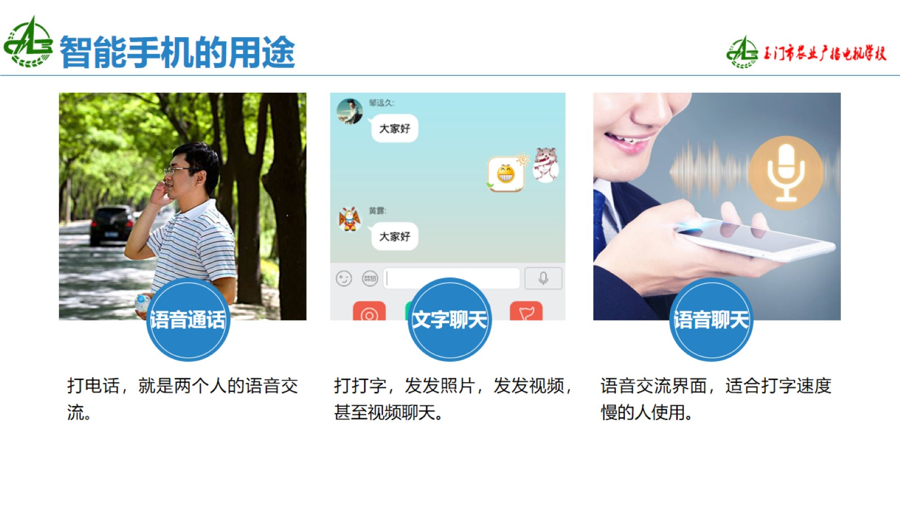
智能手机的用途

Slide 11
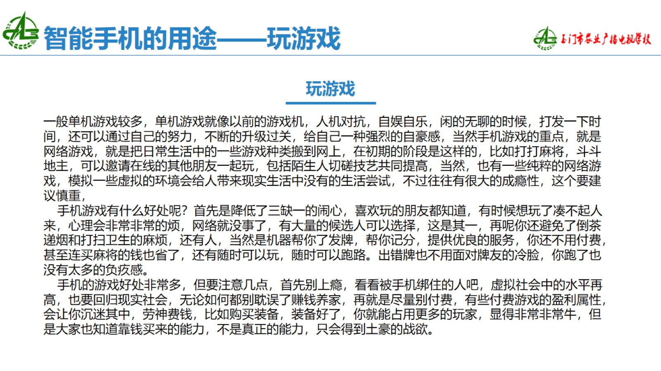
智能手机的用途——玩游戏

Slide 12
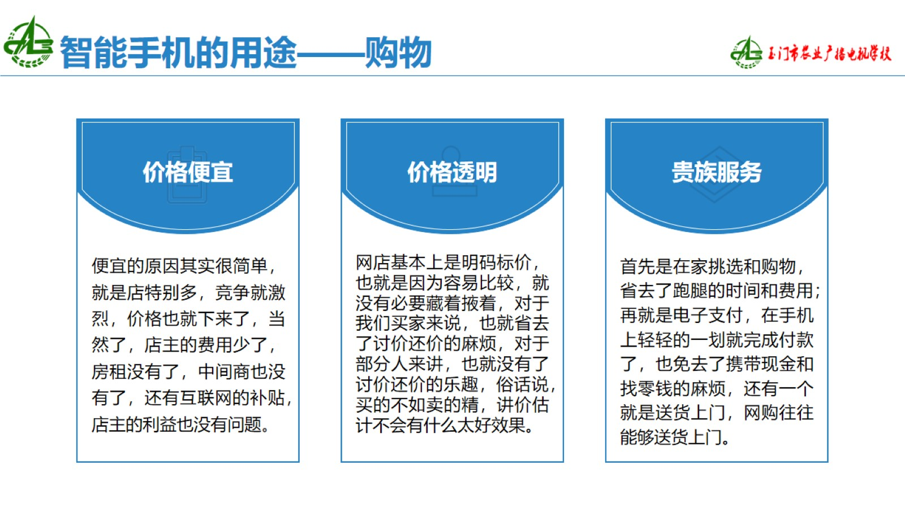
智能手机的用途——购物

Slide 13
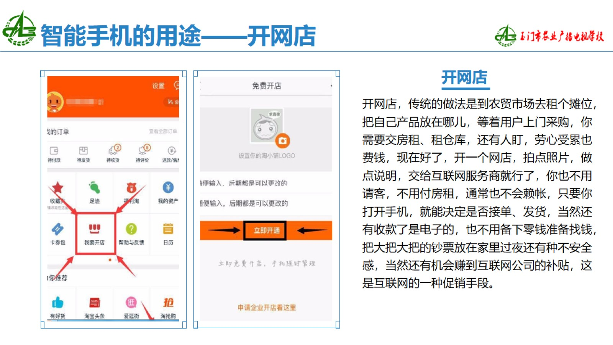
智能手机的用途——开网店

Slide 14
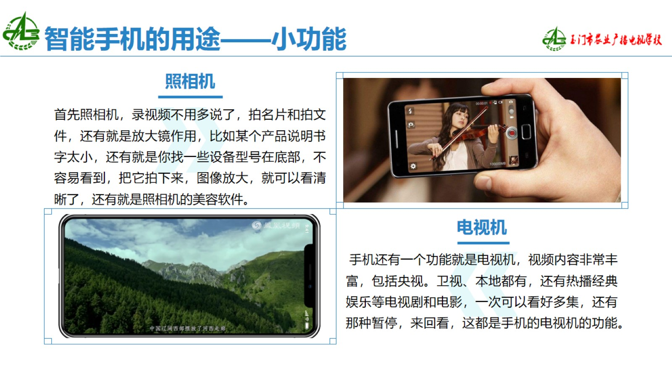
智能手机的用途——小功能

Slide 15
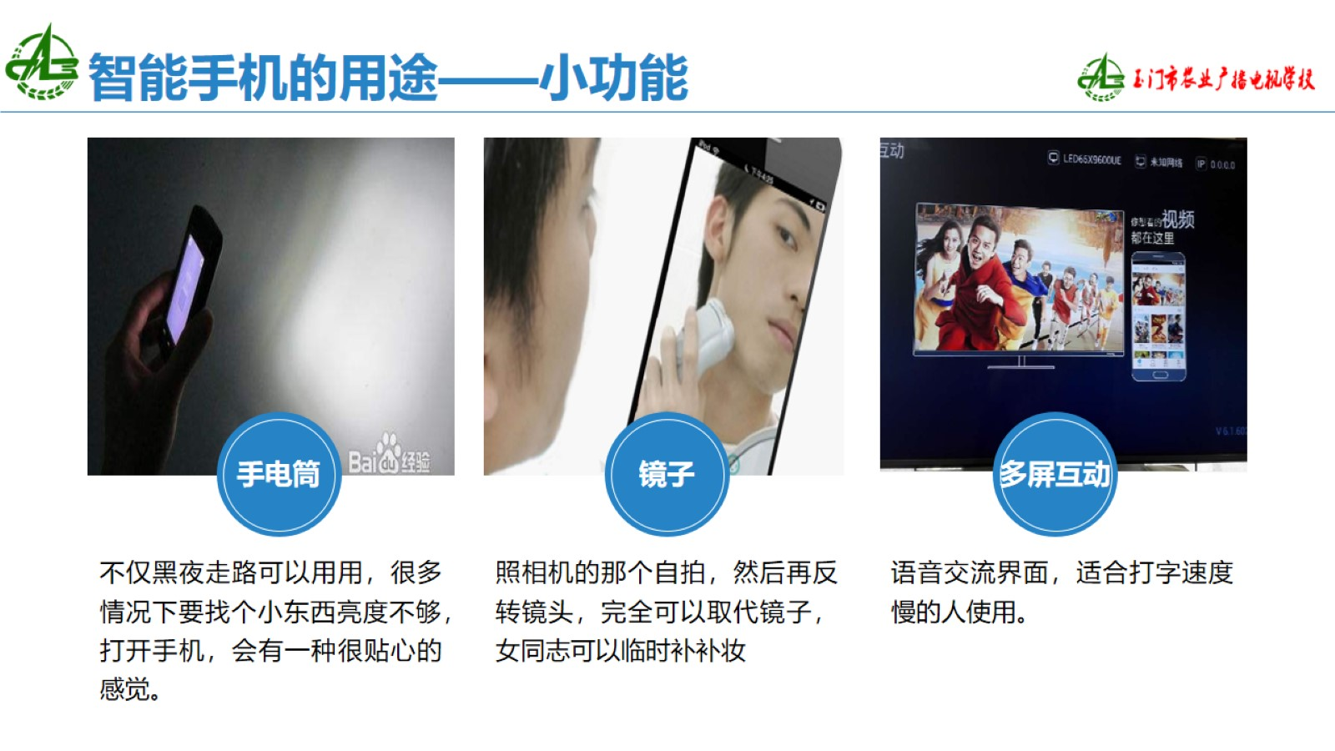
智能手机的用途——小功能

Slide 16
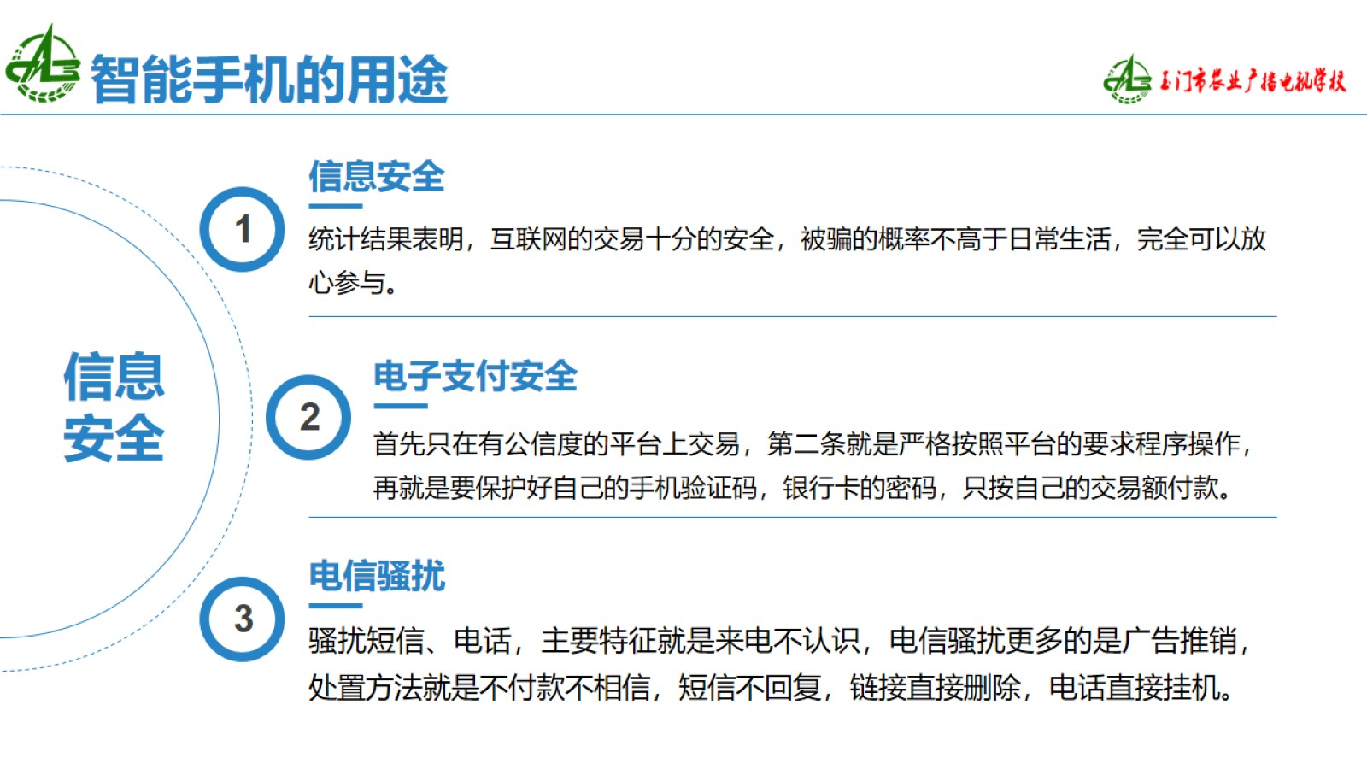
智能手机的用途

Slide 17


Slide 18
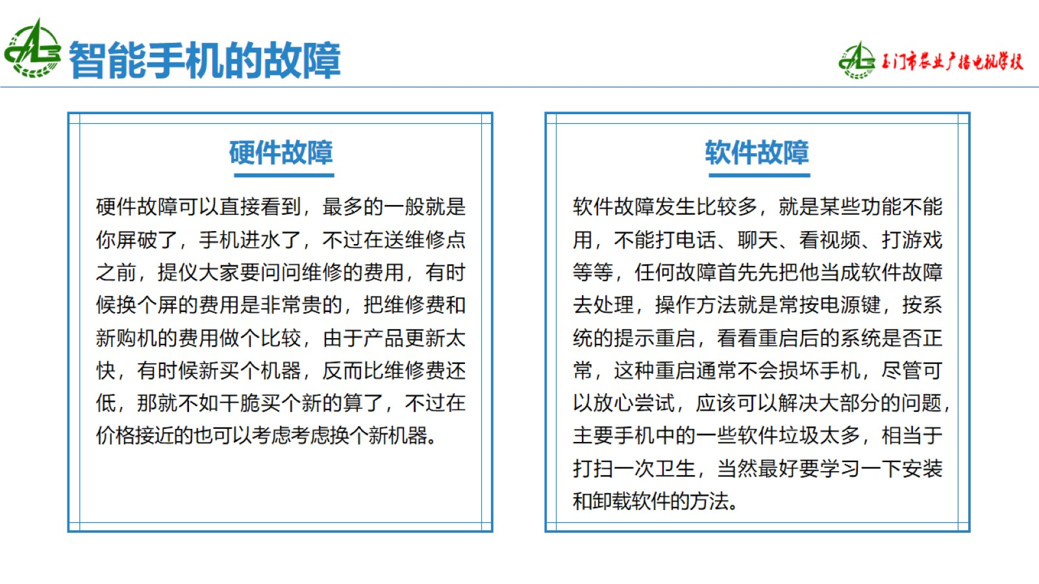
智能手机的故障

Slide 19


Slide 20
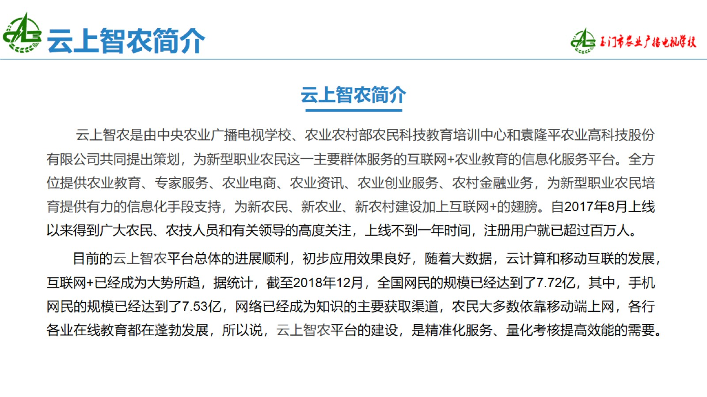
云上智农简介

Slide 21
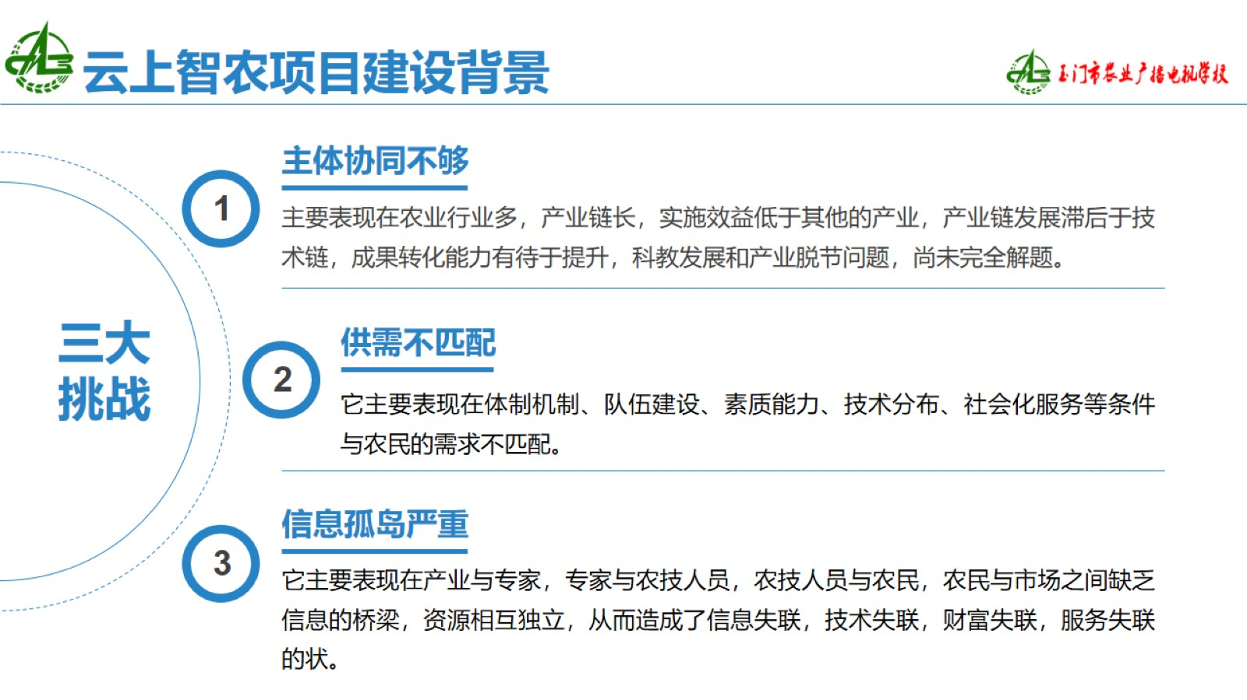
云上智农项目建设背景

Slide 22
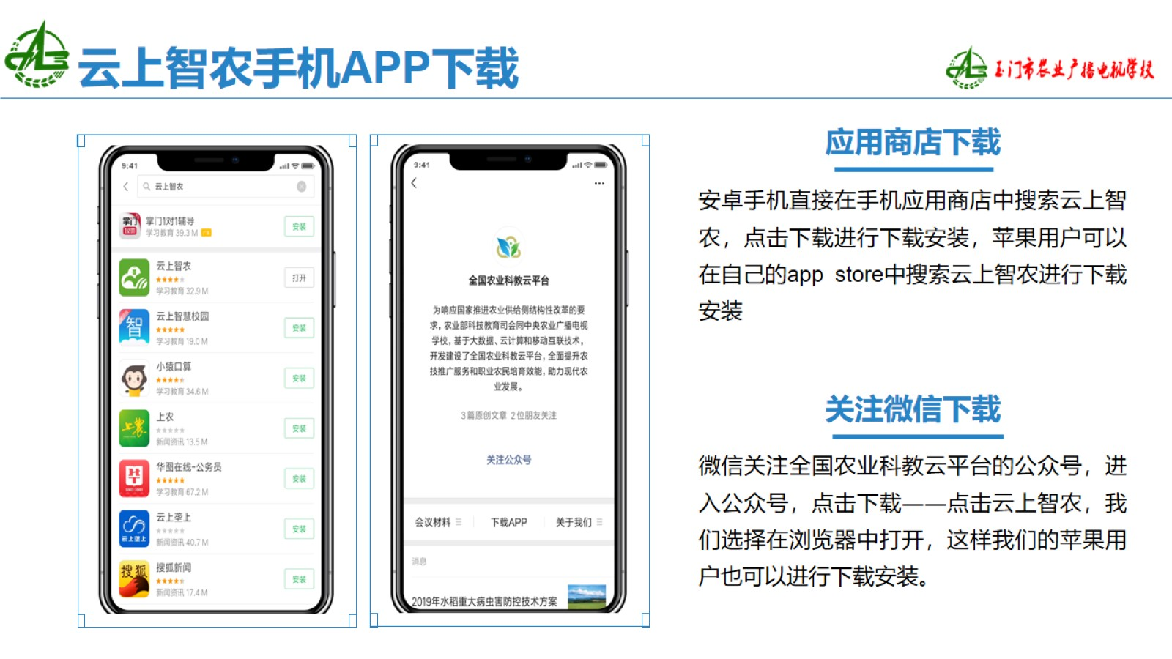
云上智农手机APP下载

Slide 23
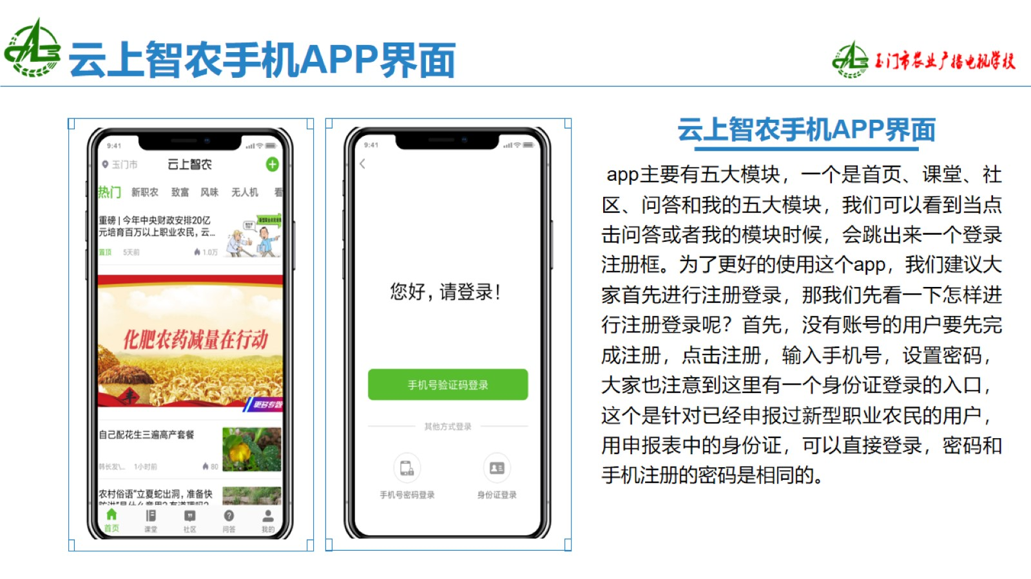
云上智农手机APP界面

Slide 24
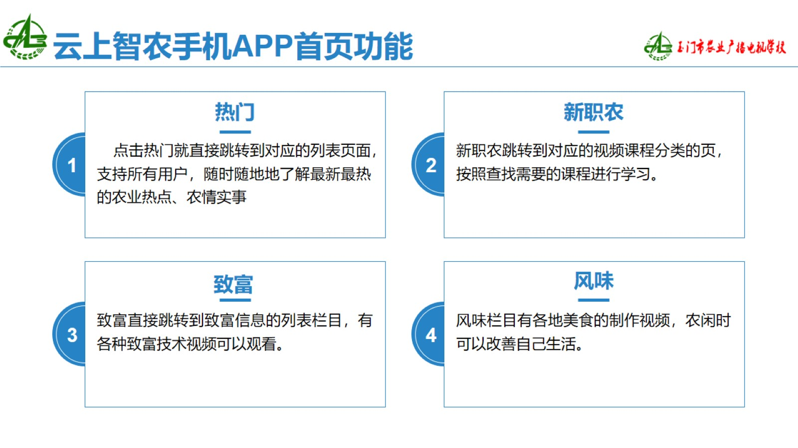
云上智农手机APP首页功能

Slide 25
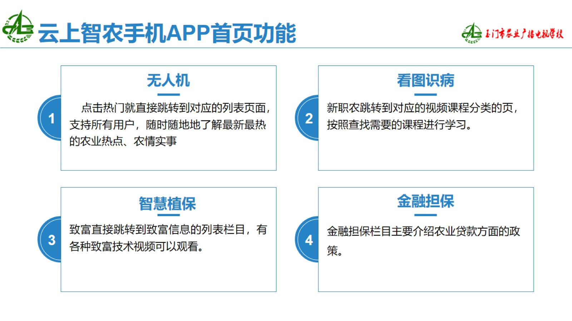
云上智农手机APP首页功能

Slide 26
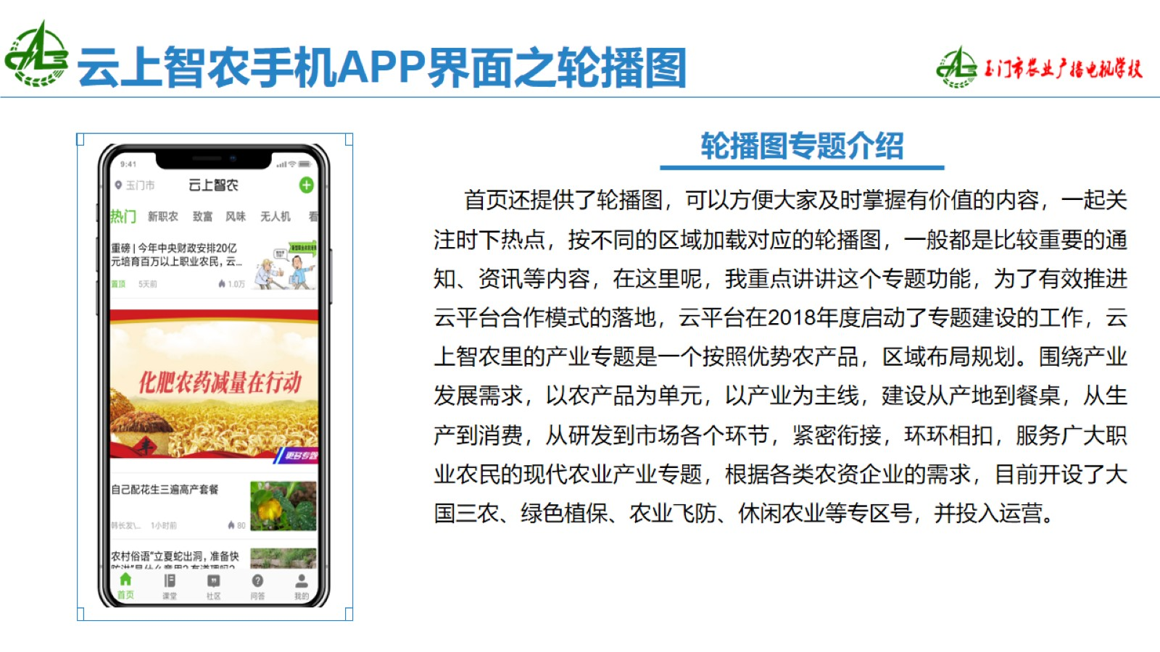
云上智农手机APP界面之轮播图

Slide 27
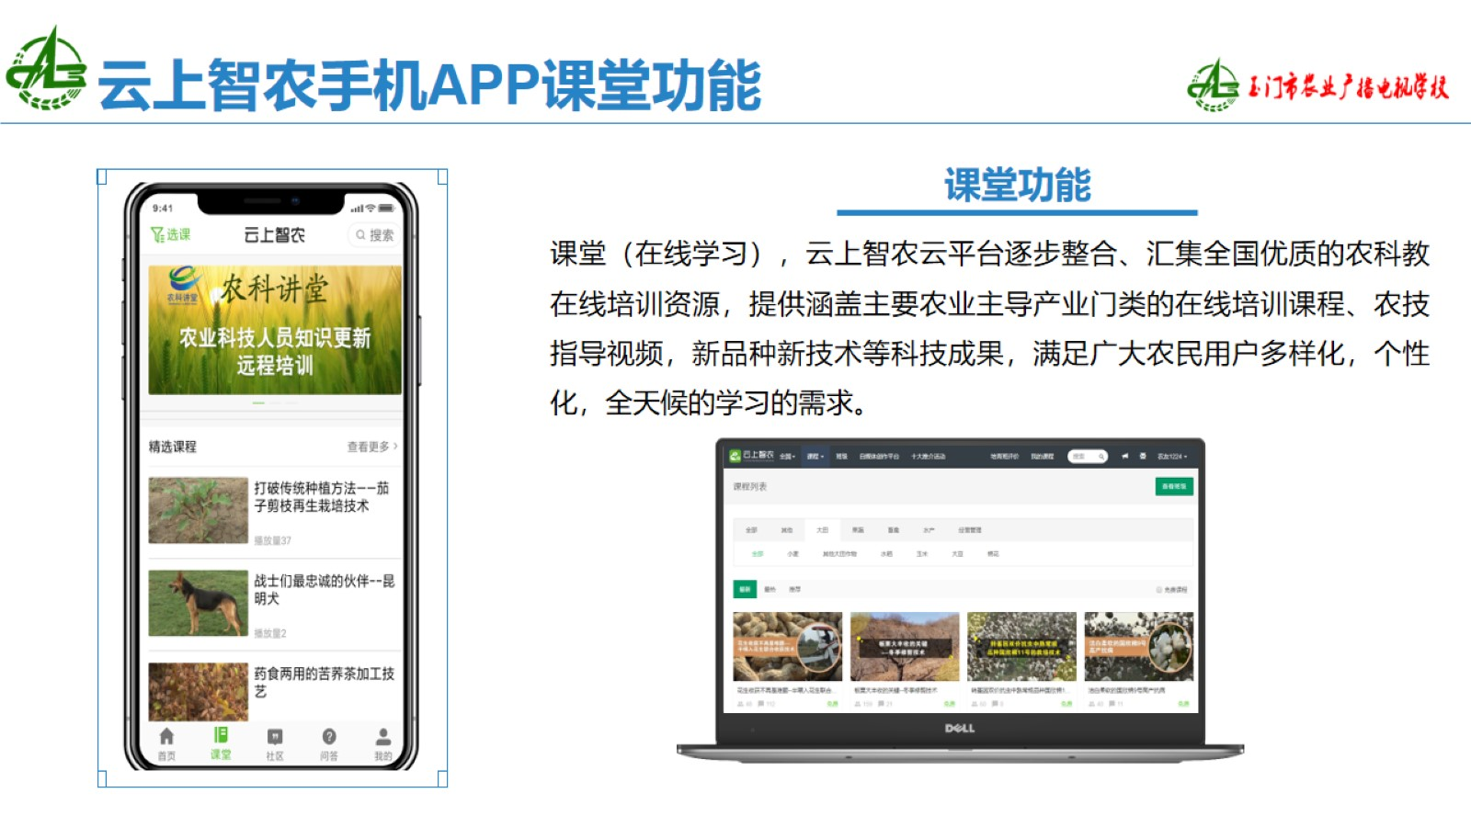
云上智农手机APP课堂功能

Slide 28
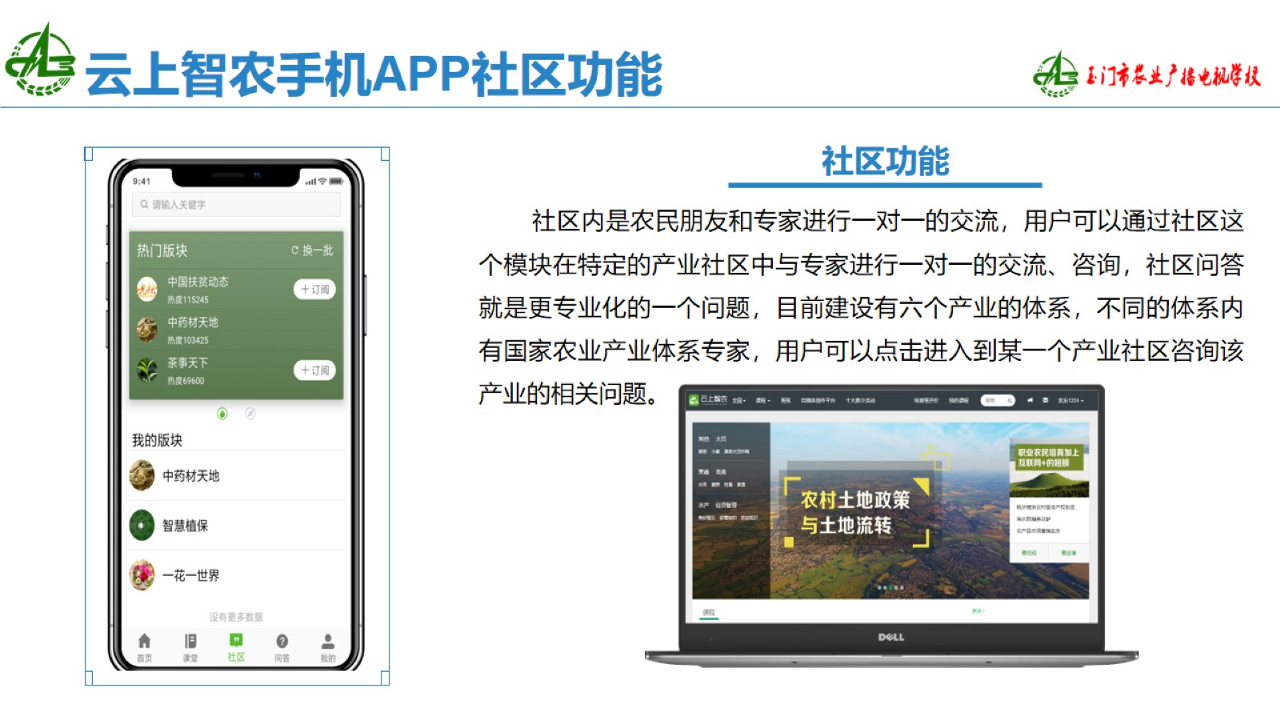
云上智农手机APP社区功能

Slide 29
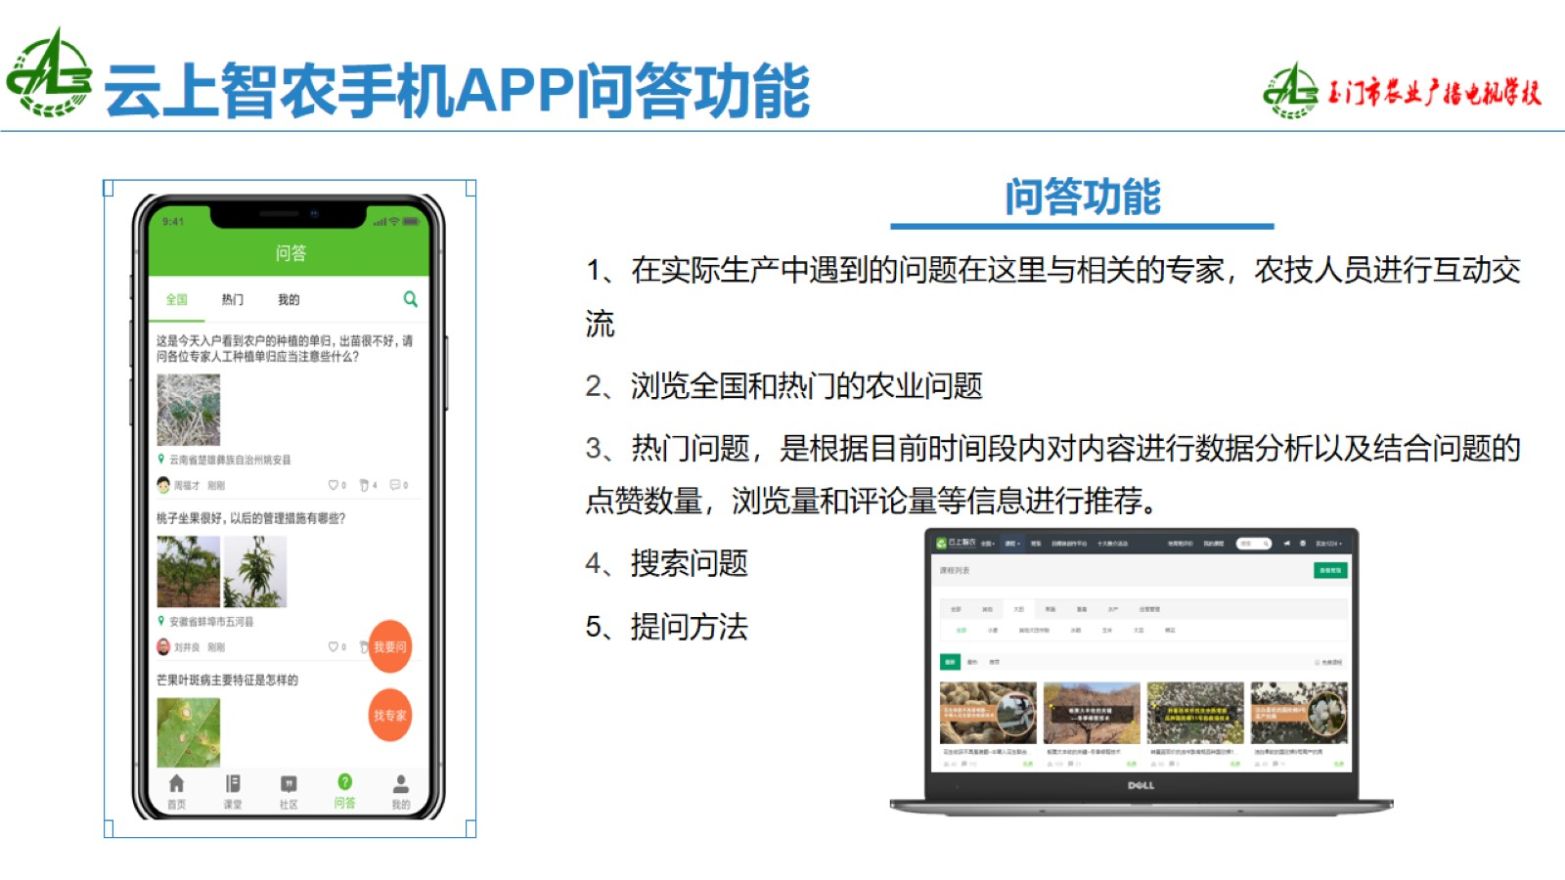
云上智农手机APP问答功能

Slide 30
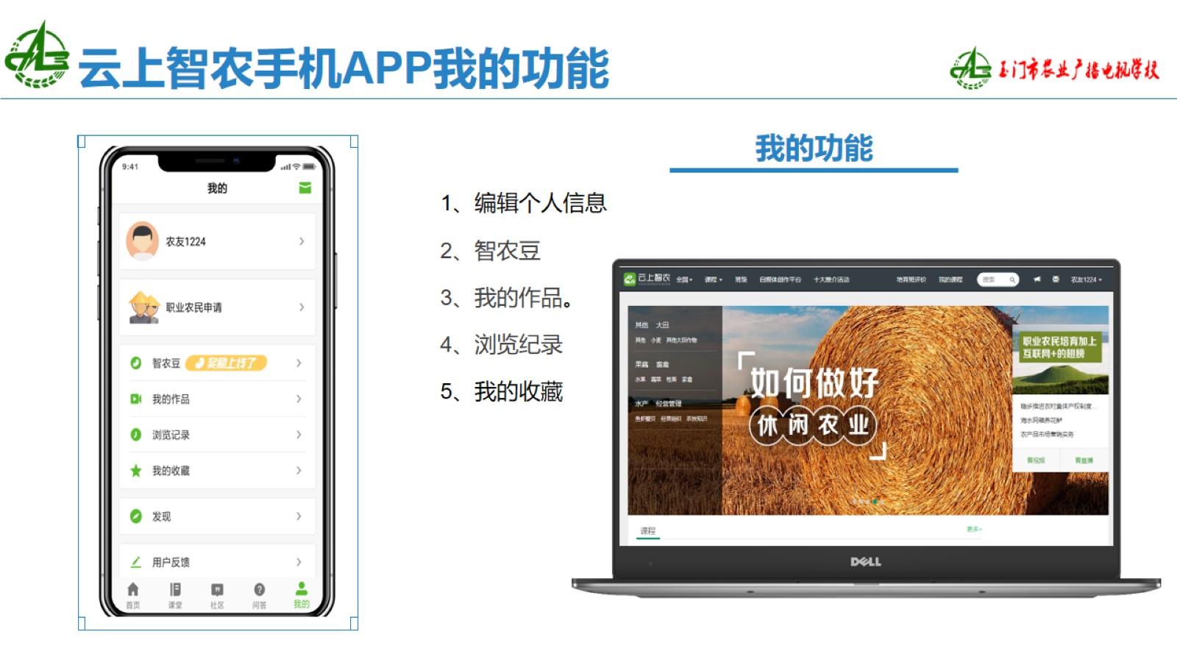
云上智农手机APP我的功能

Slide 31
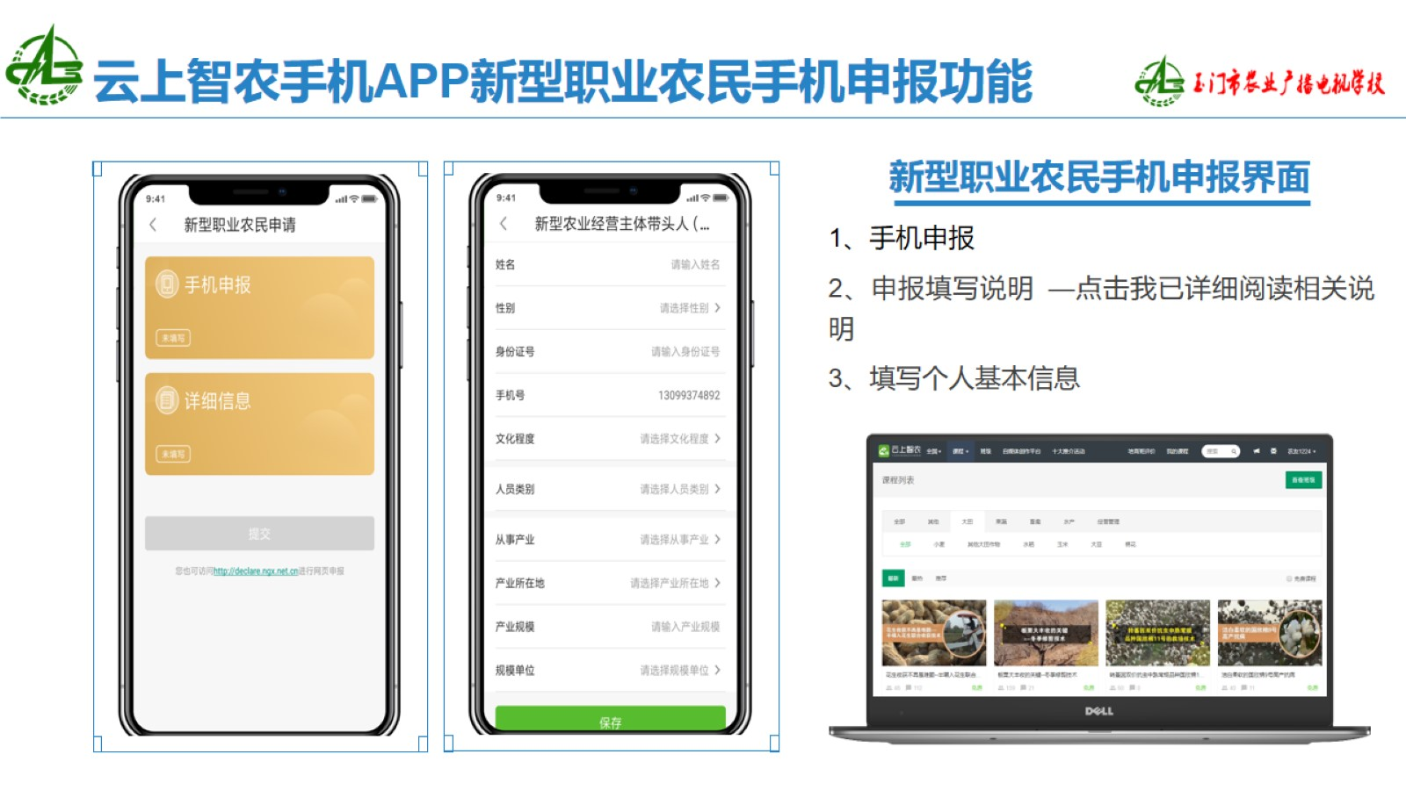
云上智农手机APP新型职业农民手机申报功能

Slide 32
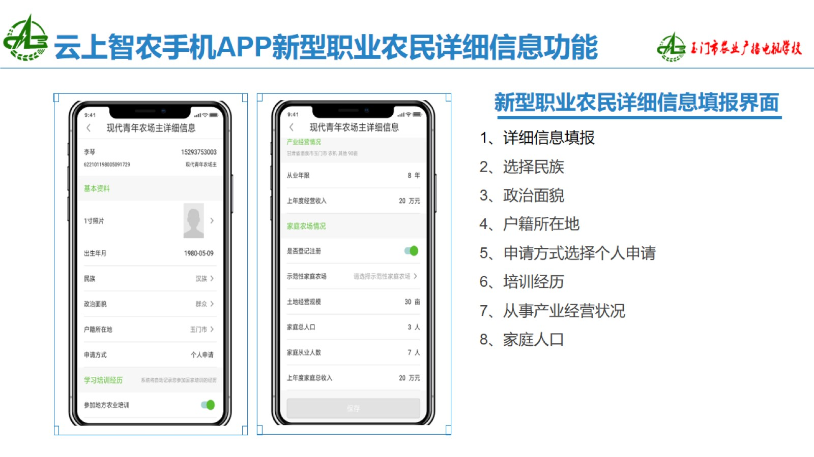
云上智农手机APP新型职业农民详细信息功能

Slide 33
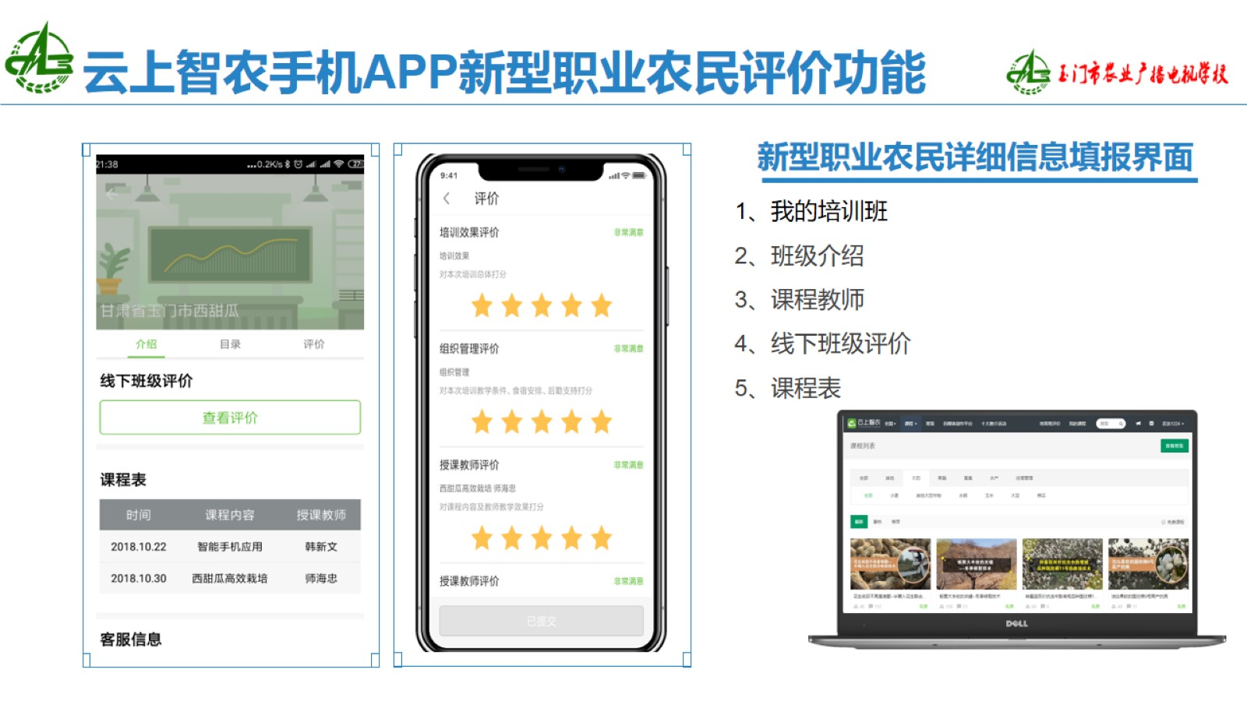
云上智农手机APP新型职业农民评价功能

Slide 34


